Slide 1






Chào mừng các con đến với tiết học Toán
Lớp: 2A2
Giáo viên: Đỗ Phương Thảo

Slide 2


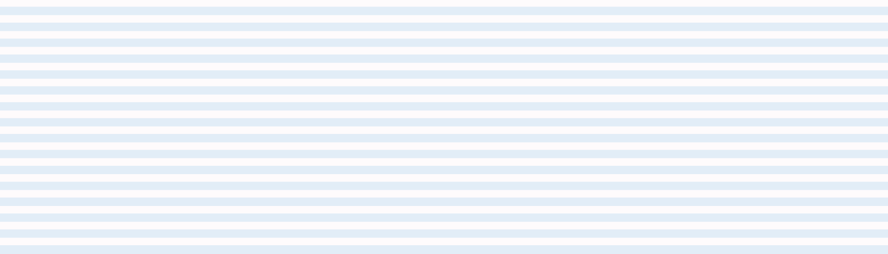



Các bạn nhỏ lớp 2A2 hãy giúp tớ tìm kết quả của phép tính
27 + 5 nhé!

Slide 3
Chủ đề
4
Phép cộng, phép trừ (có nhớ) trong phạm vi 100
Bài 15
PHÉP CỘNG (có nhớ)
SỐ CÓ HAI CHỮ SỐ VỚI SỐ CÓ MỘT CHỮ SỐ
Tiết 2: Luyện tập

Slide 4


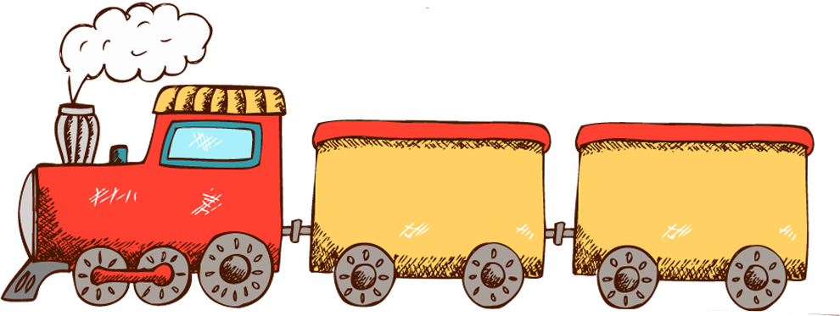

Thứ tư ngày 10 tháng 11 năm 2021
Toán
Luyện tập (tiết 2 tr 73);

Slide 5

Yêu cầu cần đạt
Thực hiện được phép cộng có nhớ số có 2 chữ số với số có 1 chữ số.
Biết đặt tính và thực hiện tính theo cột dọc.
Vận dụng giải bài toán có lời văn.

Slide 6
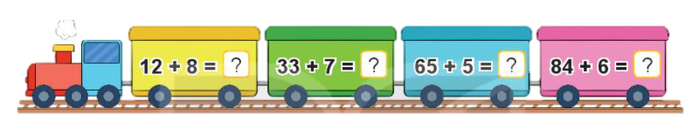
1
a. Số ?
20
40
70
90

Slide 7



b. Đặt tính rồi tính
35 + 5
69 + 4
19 + 3
29 + 6
Bài 1:
35
69
19
29
+
+
+
+
5
4
3
6
4
0
73
22
35
Khi thực hiện tính theo cột dọc ta cần lưu ý điều gì?

Slide 8
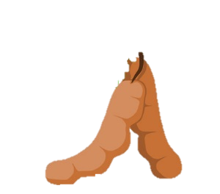



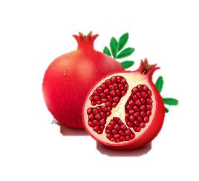



2
Tính rồi tìm lá của mỗi loại quả
26
49 + 8
70
19 + 7
57
89 + 3
92
69 + 1
Notes:
Ấn chuột vào phép tính để nối đến đáp án đúng

Slide 9
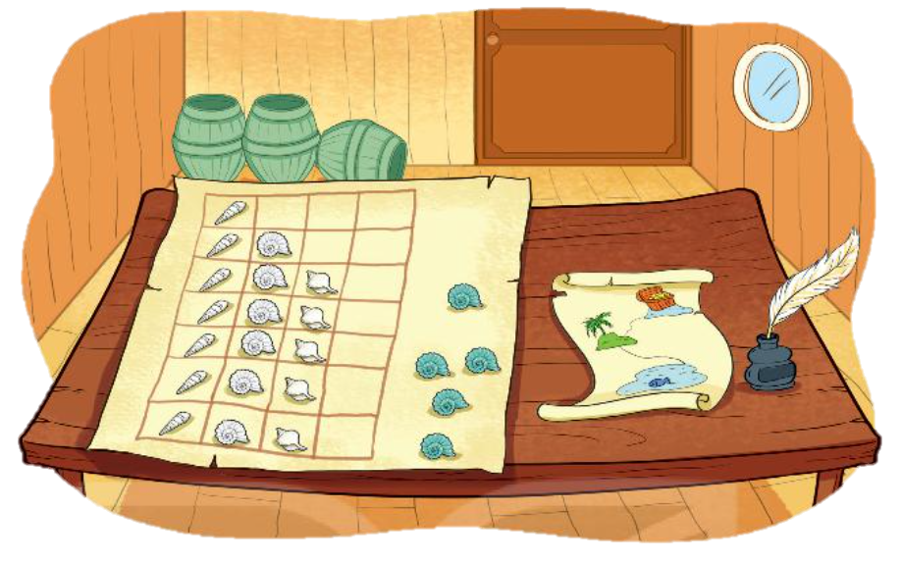
3
Trên bàn có 18 vỏ ốc màu trắng và 5 vỏ ốc màu xanh.
Hỏi trên bàn có tất cả bao nhiêu vỏ ốc?
Tóm tắt
Màu trắng: 8 vỏ ốc
Màu xanh: 5 vỏ ốc
Có tất cả: ……. vỏ ốc?
Bài giải:
Trên bàn có tất cả số vỏ ốc là:
18 + 5 = 23 (vỏ ốc)
Đáp số: 23 vỏ ốc

Slide 10
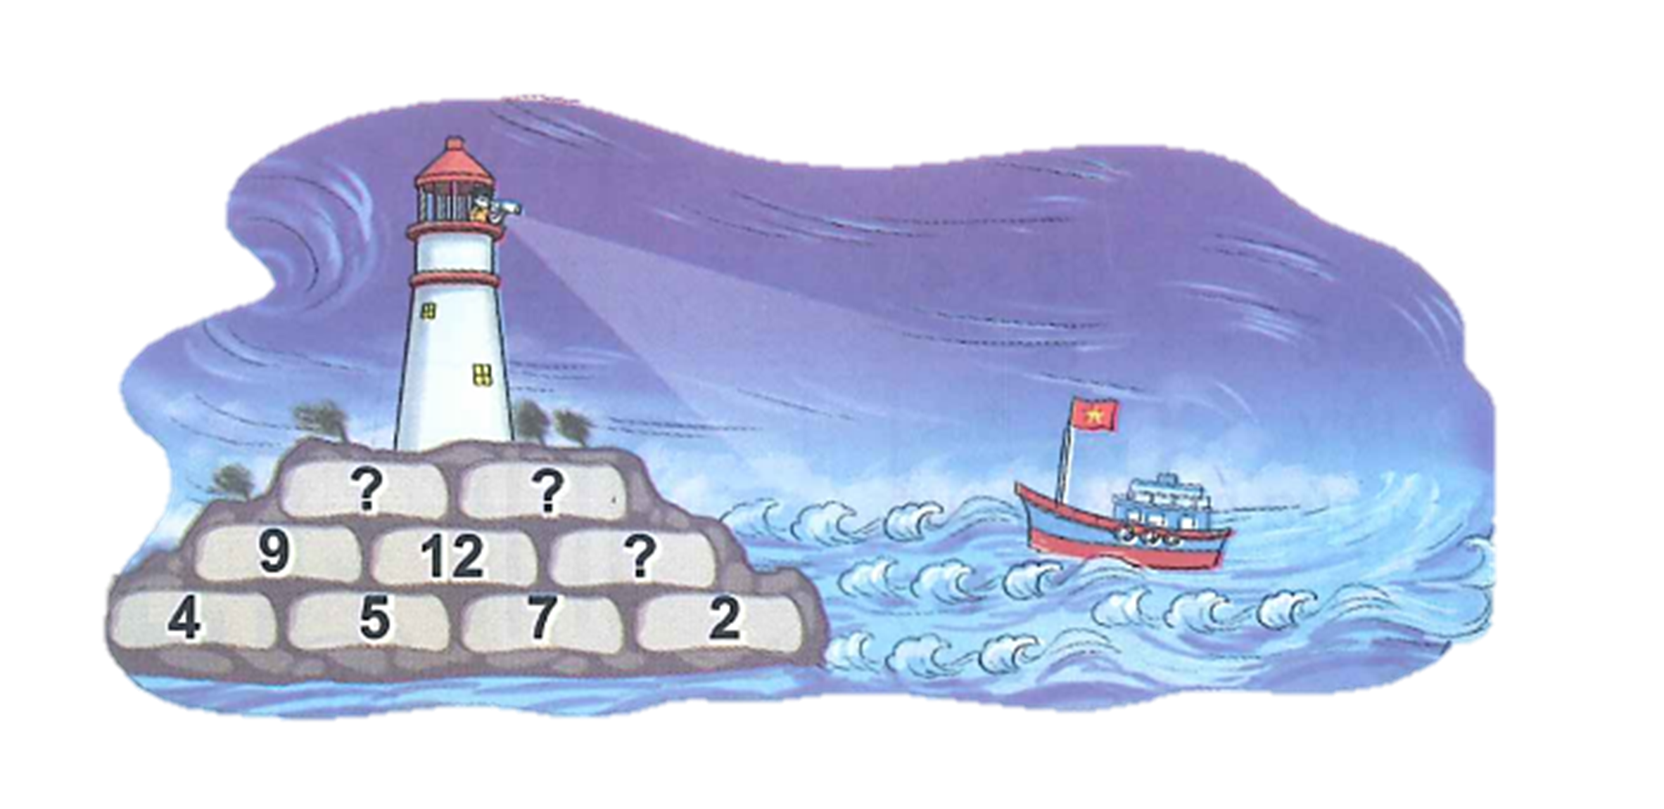
4
Số ?
21
21
9

Slide 11



Hải đăng Cô Tô
Hải đăng Kê Gà
Hải đăng Long Châu

Slide 12
Yêu cầu cần đạt
Thực hiện được phép cộng có nhớ số có 2 chữ số với số có 1 chữ số.
Biết đặt tính và thực hiện tính theo cột dọc.
Vận dụng giải bài toán có lời văn.

Slide 13






Tạm biệt và hẹn gặp lại
các con vào những tiết học sau!

